Slide 1
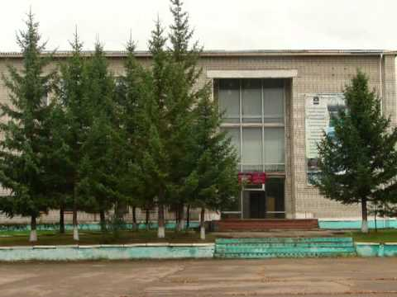
0
Бюджет Яковлевского муниципального района
на 2020 год и плановый период 2021 и 2022 годов (в соответствии с решением Думы Яковлевского муниципального района от 26.12.2019 № 196-НПА)
ДЛЯ ГРАЖДАН
26 декабря 2019 года
с. Яковлевка
Notes:
1

Slide 2


Уважаемые жители Яковлевского района!
Представляем вам в краткой и доступной форме основные
параметры бюджета района на 2020 год и плановый период 2021 и 2022 годов
Основные понятия
Бюджет - форма образования и расходования денежных средств, предназначенных для финансового обеспечения задач и функций государства и местного самоуправления
Доходы бюджета - денежные средства поступающие в бюджет
Расходы бюджета - денежные средства, выплачиваемые из бюджета
Дефицит бюджета - превышение расходов бюджета над его доходами
Профицит бюджета - превышение доходов бюджета над его расходами
Бюджетный кредит - это форма финансирования бюджетных расходов, которая предусматривает предоставление средств бюджету на возвратной и возмездной основах
Межбюджетные трансферты - средства, предоставляемые одним бюджетом бюджетной системы другому бюджету бюджетной системы

Slide 3

1
Основные показатели
бюджета муниципального района
на 2020 год и плановый период 2021 и 2022 годов, рублей
№ | Наименование показателей | Отчет за 2019 год | План на 2020 год | % роста
1. | Налоговые и неналоговые доходы | 162 116 283,96 | 219 218 940,00 | 135,22
2. | Безвозмездные поступления, всего | 341 779 312,32 | 325 237 814,96 | 95,16
3. | Итого доходы | 503 895 596,28 | 544 456 754,96 | 108,05
4. | Итого расходы | 492 589 829,24 | 544 944 066,47 | 110,63
5. | Дефицит (-); профицит (+) | + 11 305 767,04 | - 487 311,51 | *

Slide 4



Объемы доходов бюджета Яковлевского муниципального района на 2020 год
Общий объем – 544 456 754,96 рублей
Налоговые доходы
212 888 500,00 рублей
Неналоговые доходы
6 330 440,00 рублей
Безвозмездные перечисления
325 237 814,96 рублей
Налог на доходы физических лиц –
197 500 000,00 рублей
Доходы от использования имущества, находящегося в государственной и муниципальной собственности – 3 144 000,00 рублей
Дотации – 8 259 837,94 рублей
Субсидии – 21 964 414,18 рублей
Налоги на товары (работы, услуги), реализуемые на территории РФ – 11 000 000,00 рублей
Платежи при пользовании природными ресурсами – 271 440,00 рублей
Субвенции – 294 933 162,84 рублей
Налоги на совокупный доход – 2 888 500,00 рублей
Доходы от оказания платных услуг (работ) и компенсации затрат государства – 15 000,00 рублей
Иные межбюджетные трансферты – 80 400,00 рублей
Государственная пошлина – 1 500 000,00 рублей
Доходы от продажи материальных и нематериальных активов –
1 700 000,00 рублей
Штрафы, санкции, возмещение ущерба – 1 200 000,00 рублей

Slide 5


7
Структура налоговых и неналоговых доходов бюджета Яковлевского муниципального района на 2020 год

Slide 6


Налог на доходы физических лиц
рублей
план
факт
Является основным источником доходов бюджета Яковлевского муниципального района.
С 1 января 2019 года увеличен размер дополнительного норматива отчислений в бюджет муниципального района с 34,0558 до 37,6282 процентов. С учетом норматива, установленного федеральным законодательством (13%), общий размер норматива отчислений составлял 50,6282 процента. Размер дополнительного норматива отчислений в бюджет муниципального образования на 2020 год утвержден в размере 57,6142 процента, всего с учетом основного норматива, в бюджет района подлежит зачислению 70,6142%.

Slide 7

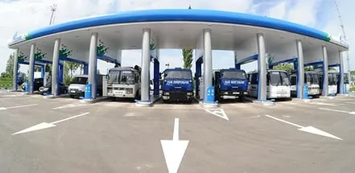

Акцизы по подакцизным товарам (продукции),
производимым на территории РФ
С 1 января 2020 года
данный налог зачисляется в бюджет района по дифференцированному нормативу отчислений поступления от акцизов на автомобильный и прямогонный бензин, дизельное топливо, моторные масла для дизельных и (или) карбюраторных (инжекторных) двигателей, производимые на территории РФ в размере 0,17894 %
План на 2019 год - 10 000 000,00 рублей. Поступило за 2019 год – 11 062 316,55 рублей.
План на 2020 год – 11 000 000,00 рублей.
Notes:
дк

Slide 8

Единый налог на вмененный доход для отдельных видов деятельности
Единый налог на вмененный
доход для отдельных видов деятельности
Налог регулируется главой 26.3 Налогового кодекса и вводится в действие решением Думы района от 27.10.2009 года № 328-НПА «О системе налогообложения в виде единого налога на вмененный доход для отдельных видов деятельности в Яковлевском районе». Норматив отчислений в бюджет района – 100 %.
рублей

Slide 9
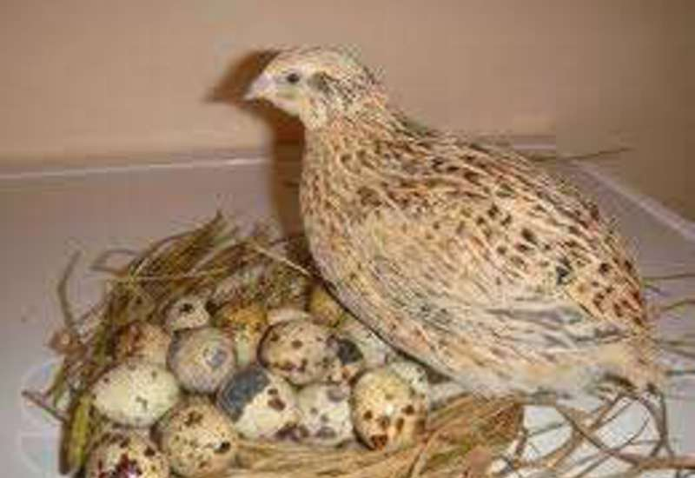
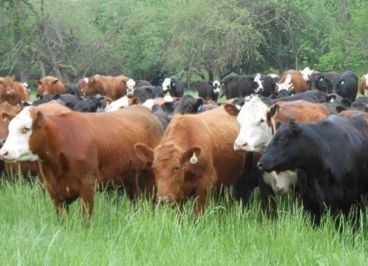

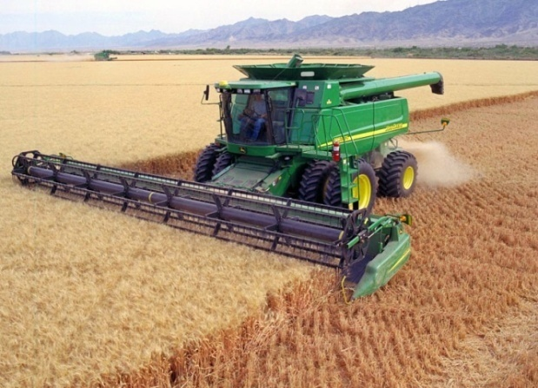

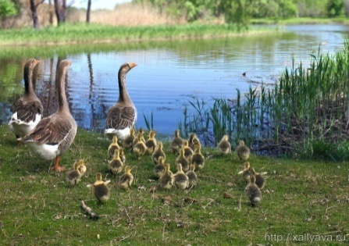
Единый сельскохозяйственный налог
По единому сельскохозяйственному налогу поступления в бюджет
района за 2019 год составили 198 510,07 рублей.
Плановые назначения на 2020 год – 108 500,00 рублей.
рублей

Slide 10


Налог, взимаемый в связи с применением патентной системы налогообложения, зачисляемый в бюджет муниципальных районов
Законом Приморского края от 13 ноября 2012 года № 122-КЗ «О патентной системе налогообложения на территории Приморского края» с 1 января 2013 года введена патентная система налогообложения.
Установлены размеры потенциально возможного к получению индивидуальным предпринимателем годового дохода по видам предпринимательской деятельности, в отношении которых применяется патентная система налогообложения.
Налог зачисляется в бюджет муниципального района по нормативу 100 процентов.
В 2019 году при плане 65 500,00 рублей, поступило в бюджет района 63 006,68 рублей.
На 2020 год предусмотрено по плану 80 000,00 рублей.

Slide 11


Государственная пошлина по делам, рассматриваемым в судах общей юрисдикции, мировыми судьями
В соответствии со ст. 333.16 Налогового Кодекса РФ, государственная пошлина – сбор, взимаемый с лиц, указанных в статье 333.17 Налогового кодекса РФ, при их обращении в государственные органы, органы местного самоуправления, иные органы и (или) к должностным лицам, которые уполномочены в соответствии с законодательными актами РФ, субъектов РФ и актами органов местного самоуправления, за совершением в отношении этих лиц юридически значимых действий, предусмотренных настоящей главой, за исключением действий, совершаемых консульскими учреждениями РФ.
В соответствии со ст. 333.17 Налогового кодекса РФ, плательщиками государственной пошлины признаются: организации и физические лица.
рублей
В районный бюджет поступает «Государственная пошлина по делам, рассматриваемым в судах общей юрисдикции, мировыми судьями» зачисляется по нормативу 100 %.

Slide 12
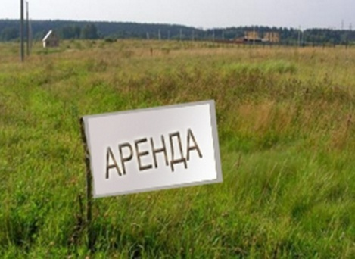



Доходы, получаемые в виде арендной либо иной платы за передачу в возмездное пользование государственного и муниципального имущества (за исключением имущества казенных, бюджетных, автономных, государственных и муниципальных унитарных предприятий)
Отделом по имущественным отношениям Яковлевского муниципального района, в пределах своих полномочий, осуществляется деятельность по управлению и распоряжению имуществом, находящимся в собственности Яковлевского муниципального района.
За 2019 год при плане 5 175 000,00 рублей, в бюджет муниципального района поступило 4 714 806,19 рублей, или 91,11%.
На 2020 год по данному доходному источнику запланировано 2 830 000,00 рублей.

Slide 13


Доходы от продажи земельных участков
С 1 января 2017 года, в соответствии со ст. 3.3 Федерального закона от 25.10.2001 года № 137-ФЗ «О введении в действие Земельного кодекса Российской Федерации», Администрация района, в лице отдела по имущественным отношениям, приступила к исполнению полномочий по предоставлению земельных участков, государственная собственность на которые не разграничена, в том числе и в порядке, предусмотренном:
В 2019 году при плане 180 000,00 рублей поступления в бюджет муниципального района составили 140 349,45 рублей.
На 2020 год объем запланированных средств составил 200 000,00 рублей.

Slide 14


ПРОЧИЕ доходы от использования имущества и прав, находящИХся в государственной и муниципальной собственности
В 2019 году поступило в бюджет района 345 737,42 рублей, или 101,69 процента от запланированных 340 000,00 рублей. Средства поступили от найма жилищного фонда.
На 2020 год предусмотрено по плану 310 000,00 рублей.
Доходы от оказания платных услуг (работ)
В соответствии с законодательством муниципальные казенные учреждения обязаны зачислять доходы от оказания платных услуг в бюджет района.
В бюджет района за 2019 год поступило доходов от оказания платных услуг 15 000,00 рублей, при плане 15 000,00 рублей. Данные средства поступили от МКУ «Межпоселенческая библиотека» за выдачу платной литературы и услуги по ксерокопированию.
Плановые ассигнования на 2020 год предусмотрены в сумме 15 000,00 рублей.

Slide 15

Плата за негативное воздействие на окружающую среду
При годовом плане 60 000,00 рублей фактически поступило за 2019 год 59 083,01 рублей, исполнение составило 98,47 %. По нормативу – 55 процентов.
Норматив отчислений в районный бюджет данного налога на 2020 год установлен федеральным законодательством в размере 60 %.
В бюджете 2020 года запланировано средств в сумме 271 440,00рублей.

Slide 16



Штрафы, санкции, возмещение ущерба
За 2019 года в бюджет поступило средств от денежных взысканий (штрафов) за нарушение законодательства в общей сумме 3 693 917,51 рублей при плане 3 578 450,00 рублей. Исполнение плана составило 103,23%.
В бюджете на 2020 год запланированы поступления в сумме 1 200 000,00 рублей, в том числе:
Административные штрафы, установленные Кодексом Российской Федерации об административных правонарушениях – 800 000,00 рублей;
Административные штрафы, установленные законами субъектов Российской Федерации об административных правонарушениях, за нарушение муниципальных правовых актов – 400,00 рублей.

Slide 17
РАСХОДЫ бюджета Яковлевского муниципального района на 2020 год
Расходы бюджета, всего – 584 865 586,24 рублей
Национальная оборона – 1 263 976,00 рублей
Национальная экономика – 24 383 018,00 рублей
Охрана окружающей среды – 0,00
Культура – 22 600 776,90 рублей
Межбюджетные трансферты общего характера (дотации) – 16 633 900,00 рублей
Физическая культура и спорт – 3 693 306,20 рублей
Здравоохранение – 0,00
Жилищно-комму-нальное хозяйство – 18 394 298,37 рублей
Общегосударственные вопросы – 57 341 706,00 рублей
Социальная политика – 82 530 072,00 рублей
Средства массовой информации – 2 600 000,00 рублей
Национальная безопасность и правоохранительная деятельность – 0,00
Образование – 315 193 013,00 рублей
Обслуживание государственного муниципального долга – 310 000,00 рублей

Slide 18
Распределение расходов бюджета Яковлевского муниципального района по разделам классификации расходов за 2019 год и на 2020 год, рублей
№ п/п | Наименование | Утвержденные бюджетные назначения на 2019 год | Исполненные расходы за 2019 год | Утвержденные бюджетные назначения на 2020 год
1 | Общегосударственные вопросы | 52 883 279,45 | 52 883 056,45 | 57 341 706,00
2 | Национальная оборона | 1 110 648,00 | 1 110 648,00 | 1 263 976,00
3 | Национальная экономика | 17 702 303,54 | 11 657 002,95 | 24 383 018,00
4 | Жилищно-коммунальное хозяйство | 25 663 269,96 | 16 042 916,98 | 18 394 298,37
5 | Образование | 330 276 601,44 | 321 608 639,25 | 315 193 013,00
6 | Культура, кинематография | 28 515 530,17 | 27 578 623,41 | 22 600 776,90
7 | Социальная политика | 30 749 098,98 | 27 349 377,88 | 82 530 072,00
8 | Физическая культура и спорт | 14 847 102,96 | 14 732 389,02 | 3 693 306,20
9 | Средства массовой информации | 2 828 523,53 | 2 828 523,53 | 2 600 000,00
10 | Обслуживание муниципального долга | 308 662,49 | 308 662,49 | 310 000,00
11 | Межбюджетные трансферты общего характера бюджетам муниципальных образований | 16 492 989,28 | 16 492 989,28 | 16 633 900,00
 | Всего расходов | 521 378 109,80 | 492 589 829,24 | 544 944 066,47

Slide 19
Структура расходов бюджета Яковлевского муниципального района на 2020 год

Slide 20
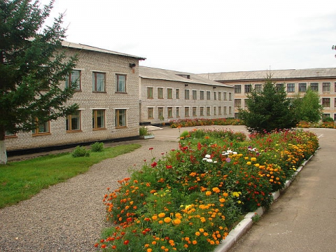

15
Структура расходов учреждений Яковлевского муниципального района на 2020 год
Бюджетные
учреждения
314 737 157,20
рублей
Казённые учреждения
230 206 909,27
рублей

Slide 21
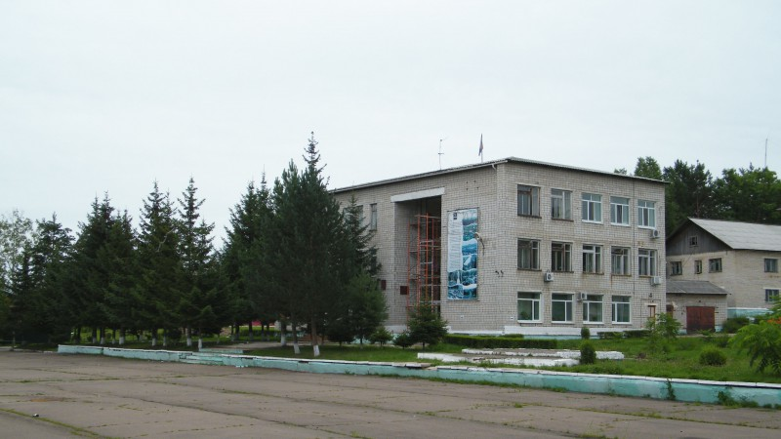
Расходы бюджета Яковлевского муниципального района на 2020 года на общегосударственные вопросы
Расходы на общегосударственные вопросы запланированы в сумме 57 341 706,00 рублей.
На содержание органов местного самоуправления района – 30 757 400,00 рублей.
По данному разделу отражены расходы на содержание учреждения МКУ «ХОЗУ Яковлевского муниципального района» в сумме 17 539 000,00 рублей.
Осуществление полномочий по составлению (изменению) списков кандидатов в присяжные заседатели федеральных удов общей юрисдикции предусмотрено в сумме 12 878 рублей, за счет субвенции из бюджета Российской Федерации.
За счет средств федерального бюджета предусмотрено содержание Отдела ЗАГС района – 1 922 010,00 рублей;
За счет средств субвенции из краевого бюджета предусмотрены расходы на содержание:
комиссии по делам несовершеннолетних детей – 1 167 127,00 рублей;
административной комиссии – 748 087,00 рублей; специалиста по охране труда – 774 981,00 рублей; реализацию государственного полномочия по установлению регулируемых тарифов на регулярные перевозки пассажиров и багажа – 3 223,00 рублей.
По данному разделу предусмотрено исполнение мероприятий трех муниципальных программ с общим объемом средств 3 407 000,00 рублей.
Расходы из резервного фонда администрации
Яковлевского муниципального района в сумме 1 000 000,00 рублей.

Slide 22
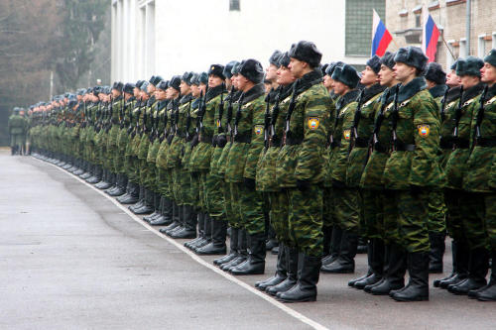
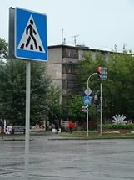
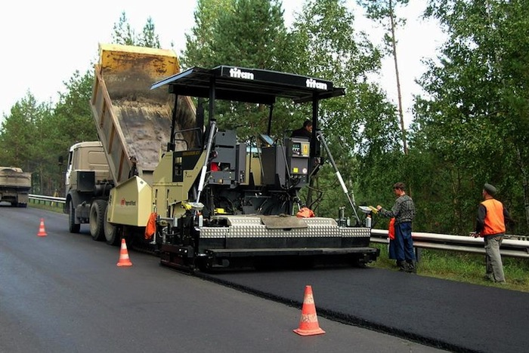
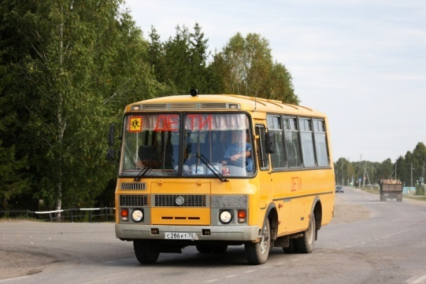
Расходы бюджета Яковлевского муниципального района
в 2020 году на национальную оборону и национальную экономику
В рамках раздела «Национальная экономика» осуществляется исполнение программ «Развитие сельского хозяйства в Яковлевском муниципальном районе» на 2019-2025 годы плановые назначения 30 000,00 рублей и «Развитие транспортного комплекса Яковлевского муниципального района» на 2019-2025 годы, утвержденные ассигнования в сумме 24 000 000,00 рублей. Исполнение программы предусматривает содержание автомобильных дорог, расходы на обеспечение безопасности дорожного движения; капитальный ремонт и ремонт автомобильных дорог общего пользования населенных пунктов за счет средств краевого и районного бюджетов.
По разделу «Национальная оборона» в район поступают средства по выполнению полномочий по первичному воинскому учету на территориях, где отсутствуют военные комиссариаты. За счет средств федерального бюджета в 2020 году запланировано 1 263 976,00 рублей. Данные средства субвенции передаются бюджетам сельских поселений для выполнения указанных полномочий.

Slide 23


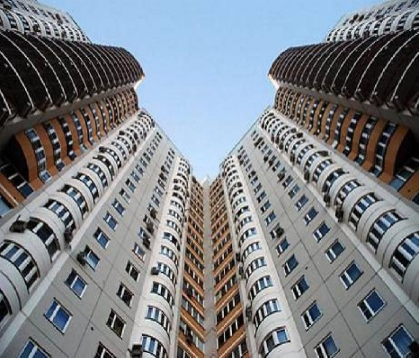

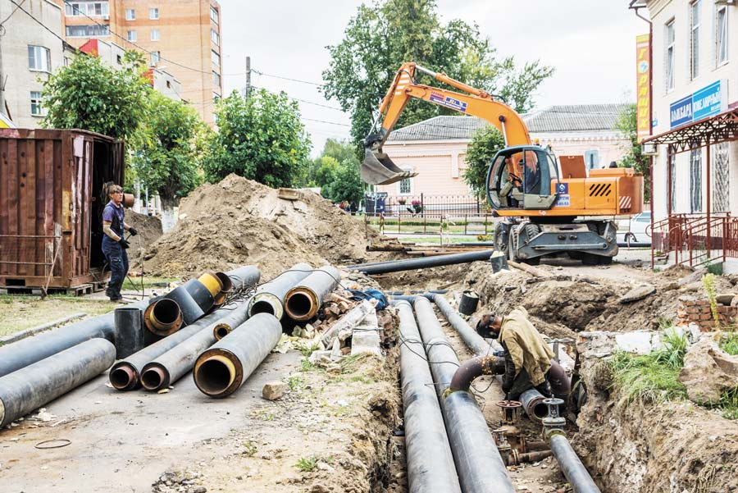
Расходы бюджета Яковлевского муниципального района в 2020 году на жилищно-коммунальное хозяйство
17 149 836,57 рублей
Другие вопросы в области жилищно-коммунального хозяйства – 2 359 836,57 рублей.
Жилищное хозяйство
590 000,00 рублей.
Благоустройство –
713 000,00 рублей.
Коммунальное хозяйство
13 487 000,00 рублей.
Средства запланированы на уплату взносов за капитальный
ремонт муниципального
жилищного фонда.
Средства предусматривают содержание территории Яковлевского района.
Данные средства планируется направить на содержание и модернизацию
коммунальной инфраструктуры.

Slide 24
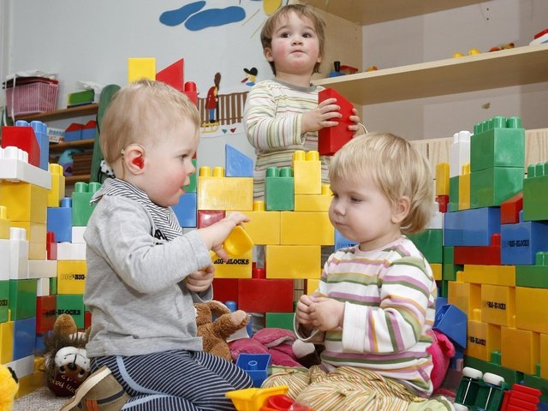

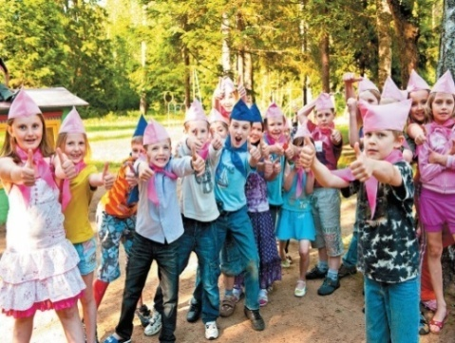
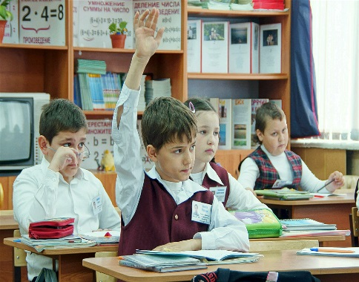

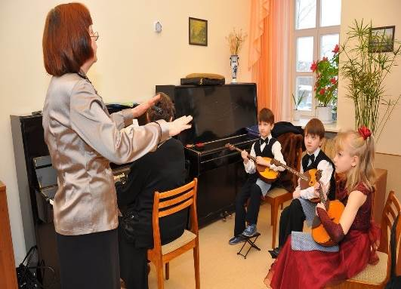
Расходы бюджета Яковлевского муниципального района в 2020 году на образование
315 193 013,00 рублей
Дошкольное образование –
61 372 319,00 рублей.
Молодежная политика и оздоровление детей –
4 087 058,00 рублей.
Общее образование -
208 583 318,00 рублей.
Дополнительное образование детей – 22 729 000,00 рублей.
Другие вопросы в области образования–
18 421 000,00 рублей.

Slide 25


РАЗВИТИЕ ДОШКОЛЬНОГО ОБРАЗОВАНИЯ
Сеть образовательных учреждений, реализующих в районе программу дошкольного дошкольного образования, в настоящее время включает 4 учреждения.
По данному разделу реализуются две подпрограммы:
- по подпрограмме «Развитие системы дошкольного образования» на 2019 – 2025 годы запланировано средств в сумме 59 682 319 рублей;
-по подпрограмме «Пожарная безопасность» на 2019 – 2025 годы предусмотрено средств в сумме 1 690 000,00 рублей.
РАЗВИТИЕ ОБЩЕГО ОБРАЗОВАНИЯ
К общеобразовательным учреждениям относятся 5 школ. района.
ДОПОЛНИТЕЛЬНОЕ ОБРАЗОВАНИЕ ДЕТЕЙ
Расходы осуществляют следующие учреждения района:
- МБУ ДО «Яковлевский Дом детского творчества»;
- МБУ ДО «Детский оздоровительно-образовательный спортивный центр» с. Яковлевка;
- МБ загородное стационарное учреждение отдыха и оздоровления детей «Юность»;
МБУ ДО «Яковлевская детская школа искусств».
Всего расходов на дополнительное образование детей предусмотрено на 2020 год в сумме 22 729 000,00 рублей.
Расходы на общее образование за 2019 год по плану – 210 221 842,84 рублей, исполнено 202 697 513,66 рублей. Бюджет на 2020 год – 208 583 318,00 рублей.
.
МОЛОДЕЖНАЯ ПОЛИТИКА
По подразделу запланированы расходы сумме 4 087 058,00 рублей. За счет средств субвенции из краевого бюджета предусмотрена организация и обеспечение оздоровления и отдыха детей в объеме 1 893 058,00 рублей. Расходы на проведение мероприятий МП «Молодежь – Яковлевскому муниципальному району» на 2019 – 2025 годы составят 250 000,00 рублей. На денежное содержание отдела молодежной политики и спорта запланировано 845 000,00 рублей. По подпрограмме «Развитие системы дополнительного образования, отдыха, оздоровления и занятости детей и подростов» на 2019-2025 годы предусмотрено 1 099 000,00 рублей на создание условий для отдыха, оздоровления, занятости детей и подростков.

Slide 26

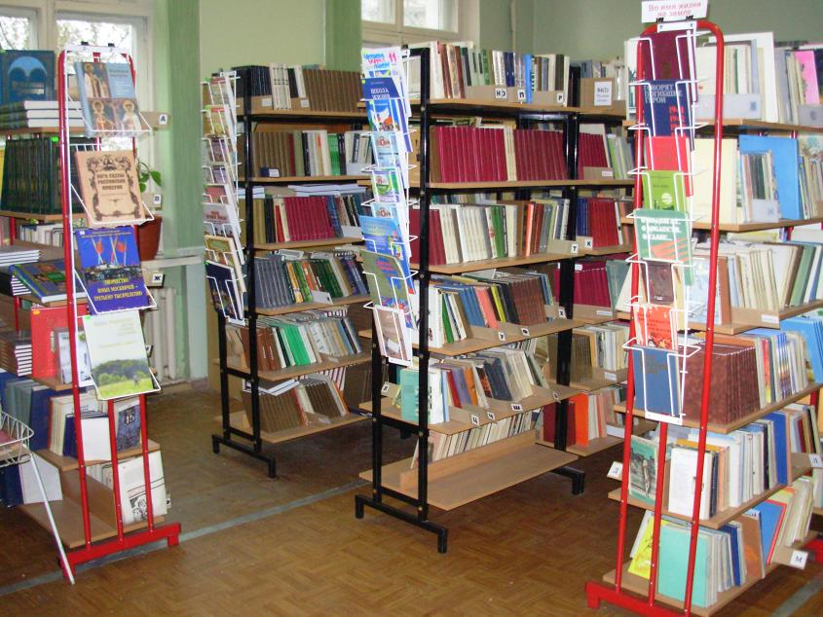




Расходы бюджета Яковлевского муниципального района в 2020 году на культуру
В рамках подпрограммы «Сохранение и развитие библиотечно-информационного дела в Яковлевском районе» на 2019-2025 годы расходы по плану предусмотрены в сумме 7 040 776,90 рублей.
На мероприятия подпрограммы «Сохранение и развитие культуры в Яковлевском муниципальном районе» на 2019-2025 годы расходы запланированы в сумме 11 328 000,00 рублей
22 600 776,90 рублей
На реализацию подпрограммы «Патриотическое воспитание граждан Российской Федерации в Яковлевском районе» на 2019-2025 годы предусмотрено 305 000,00 рублей.
По подпрограмме «Пожарная безопасность» в учреждениях культуры запланировано 97 000,00 рублей
На обеспечение деятельности МКУ «Управление культуры» запланировано средств в сумме 3 830 000,00 рублей

Slide 27
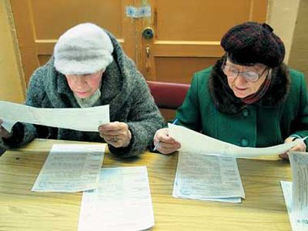


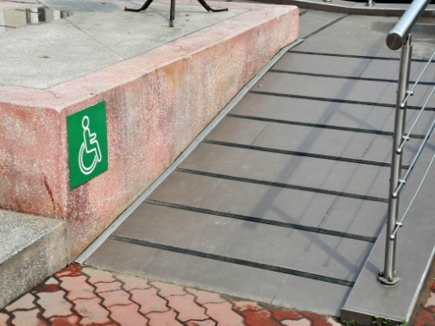
Расходы в 2020 году на социальную политику
82 530 072,00 рублей
Пенсионное обеспечение
Запланированы средства в сумме 2 360 000 рублей на выплату пенсии за выслугу лет муниципальным служащим
На выплату компенсация части родительской платы за присмотр и уход за детьми за счет субвенции из краевого бюджета запланированы расходы в сумме 2 035 737,00 рублей. На реализацию государственного полномочия по соцальной поддержке лиц, принявших на воспитание в семью детей, оставшихся без попечения родителей выделены субвенции в сумме 45 567 770,00 рублей.
На обеспечение мер социальной поддержки педагогическим работникам за счет средств субвенции из краевого бюджета предусмотрено направить 1 600 000,00 рублей. На обеспечение жильем молодых семей запланированы средства бюджетов всех уровней в сумме 1 869 399,00 рублей.
Обеспечение жилыми помещениями детей-сирот и детей, оставшихся без попечения родителей за счет средств краевого бюджета – 27 773 928,00 рублей. Социальные выплаты на обеспечение жильем граждан Российской Федерации, проживающих в сельской местности – 305 760,00 рублей.
По Подпрограмме «Доступная среда» на 2019 – 2025 годы предусмотрены расходы на обеспечение беспрепятственного доступа инвалидов к объектам социальной инфраструктуры в сумме 30 000 рублей.
На обеспечение мер социальной поддержки педагогическим работникам предусмотрены субвенции из краевого бюджета в сумме 2 250 000,00 рублей.
За счет субвенции из краевого бюджета предусмотрены расходы по назначению и предоставлению выплаты единовременного пособия при передаче ребенка на воспитание в семью – 767 478,00 рублей.
На мероприятия по социализации пожилых людей в обществе планируется направить 100 000,00 рублей

Slide 28

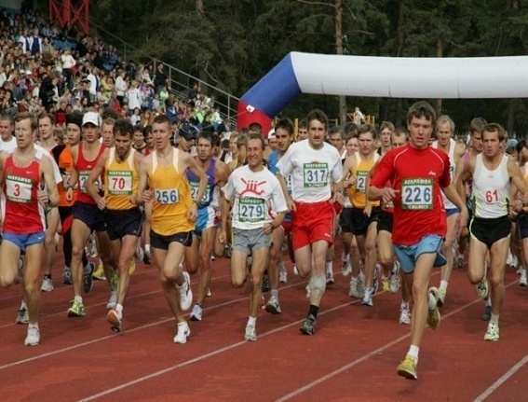

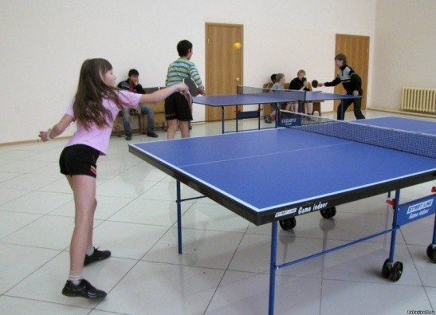
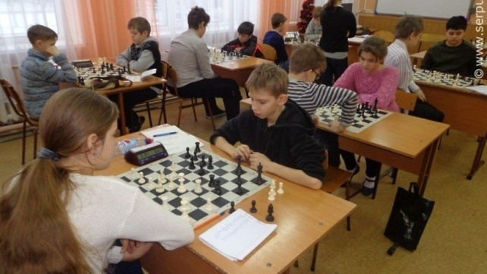
Расходы бюджета Яковлевского муниципального района в 2020 году на физическую культуру и спорт
Муниципальная программа «Развитие физической культуры и спорта в Яковлевском муниципальном районе» на 2019-2025 годы исполняется двумя учреждениями: МКУ «Центр обеспечения и сопровождения образования» - 3 438 462,20 рублей и
Администрацией района – 254 844,00 рублей. Общая сумма расходов по программе – 3 693 306,20 рублей.
3 693 306,20 рублей
Средства районного бюджета в сумме 720 269,63 рублей будут направлены на организацию, проведение и участие в краевых и районных спортивных мероприятиях. На оснащение объектов спортивной инфраструктуры спортивно-технологическим оборудованием предусмотрены субсидии из краевого бюджета в размере 2 943 306,20 рублей. Софинансирование из районного бюджета составит 29 730,37 рублей.

Slide 29


Расходы бюджета Яковлевского муниципального района в 2020 году
на средства массовой информации
Расходы на обеспечение деятельности МБУ «Редакция районной газеты «Сельский труженик» осуществляются в рамках муниципальной Программы «Информационное обеспечение органов местного самоуправления Яковлевского муниципального района» на 2019-2025 годы. Объем средств на год – 2 600 000,00 рублей.

Slide 30


Расходы бюджета Яковлевского муниципального района на межбюджетные трансферты в 2020 году
Выравнивание бюджетной обеспеченности сельских поселений, входящих в состав Яковлевского муниципального района производится по муниципальной программе «Экономическое развитие и инновационная экономика Яковлевского района на 2019-2025 годы», подпрограмме «Повышение эффективности управления муниципальными финансами в Яковлевском районе» на 2019-2025 годы за счет средств районного фонда финансовой поддержки, образованного за счет средств краевого бюджета и средств районного бюджета
 | Средства краевого бюджета, рублей | Средства местного бюджета, рублей
Яковлевское сельское поселение | 3 411 900,00 | -
Новосысоевское сельское поселение | 4 642 700,00 | 1 669 000,00
Варфоломеевское сельское поселение | 2 259 300,00 | 1 114 000,00
Яблоновское сельское поселение | 887 400,00 | 1 279 600,00
Покровское сельское поселение | 638 350,00 | 731 650,00
ИТОГО: | 11 839 650,00 | 4 794 250,00
Межбюджетные трансферты
Бюджет

Slide 31
СПАСИБО ЗА ВНИМАНИЕ!
Финансовое управление администрации Яковлевского муниципального района
с. Яковлевка, пер. Почтовый, д.7

